Slide 1

Help
Over
Local
Distributed
Interconnected
Networks
{
“title”: “Analiză asupra IPFS & H.O.L.D.I.N”,
“student”: “CRISTEA Alexandru – Gabriel”,
“professor”: “ALBOAIE Lenuța”
}

Slide 2
Cuprins
{
“conținut”: [
“Ce este IPFS ?”,
“De ce IPFS ?”,
“Merkle DAG”,
“Stiva IPFS”,
“IPFS: Cum ne identificăm ?”,
“IPFS: Cum distribuim ?”,
“IPFS: Cum distribuim conținut dinamic ?”,
“IPFS: Aspecte”,
“H.O.L.D.I.N.”,
“H.O.L.D.I.N.: De ce ?”,
“H.O.L.D.I.N.: Arhitectură”,
“H.O.L.D.I.N.: Demo”,
“Concluzii”,
]
}

Slide 3
Ce este … ?
Hint: Inter Planetary File System

Slide 4
De ce IPFS ?
{
“motivații”: [
“Infrastructura internetului (latență crescută, rețele încete,distanțe mari); Călătorii interplanetare ?”,
“Unde sunt datele hostate ?”,
“Câtă lățime de bandă este consumată ?”,
“Operațiuni offline, subrețele/mașini fără conexiune ? ”,
“Puncte centrale ?”,
“Controlul datelor ?”,
“Securitate ?”,
“Permanența datelor ?”
]
}

Slide 5
De ce IPFS ? (cont.)
{
“avantaje”: [
“Distribuirea eficientă a unui volum mare de date”,
“Descentralizare, P2P pur”,
“Lucru offline”,
“Adresare-conținut criptografică (Merkle DAG)”,
“Date encriptate/semnate, nu doar conexiuni”,
“Spațiu de nume global, asignat criptografic”,
“Permanența datelor”,
“Posibilitatea folosirii diverselor tehnologii”
]
}

Slide 6
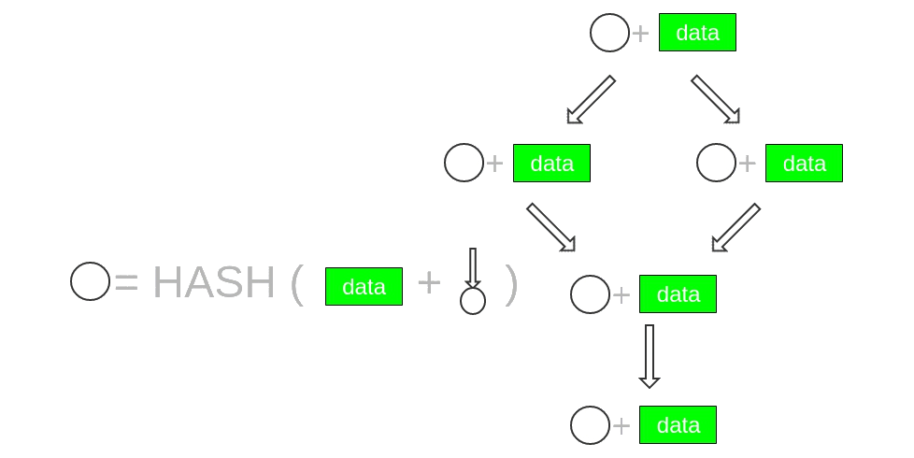
Merkle DAG

Slide 7
Stiva IPFS
Applications Web (Git, Bitcoin, Chat ...)
Naming SFS (IPNS), DNS ...
MerkleDAG
Exchange BitTorrent, Bitswap, FTP, HTTP ...
Routing Kademlia DHT, mDNS ...
Network TCP, WebSockets, uTP, WebRTC, ...

Slide 8
IPFS: Cum ne identificăm ?
{
“pași_abstracți”:
[
“0”: “se generează o pereche de chei
PKI (publică, privată)”,
“1”: “se aplică hash peste cheia publică => QmXCg1nAM6tQb7... (NodeId)”,
“2”: “=> se inițializează repo-ul local,
se ridică daemon-ul
=> ambele utilizează NodeId”,
“3”: “se utilizează pentru identificare,
transfer de informații etc.”
]
}

Slide 9
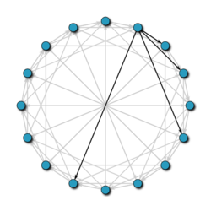


IPFS: Cum distribuim ?
{
“pași_abstracți”:
[
“0”: “se dă test.txt”,
“1”: “se aplică hash peste conținut => /ipfs/Qmb8vLFTuD... (imutabil)
=> se salvează datele în repo-ul local”,
“2”: “se oferă rețelei hash-ul, distribuindu-l”
]
}
DHT

Slide 10
IPFS: Cum distribuim conținut dinamic ?
{
“pași_abstracți”:
[
“0”: “se dă test.txt cu hash /ipfs/Qmb8vLFTuD...”,
“1”: “se publică hash-ul imutabil în IPNS;
=> este folosit QmXCg1nAM6tQb7... (NodeId) ca și entitate mutabilă
=> la /ipns/QmXCg1nAM6tQb7… se pot găsi datele”,
“2”: “se poate modifica test.txt => nou hash (imutabil)
=> se republică”
“3”: “se poate regăsi noul conținut pe același NodeId în IPNS (mutabil) după republicare”
]
}
S.F.S

Slide 11


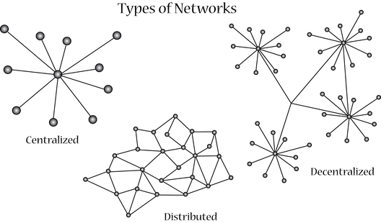
IPFS: Aspecte
… dar ...

Slide 12


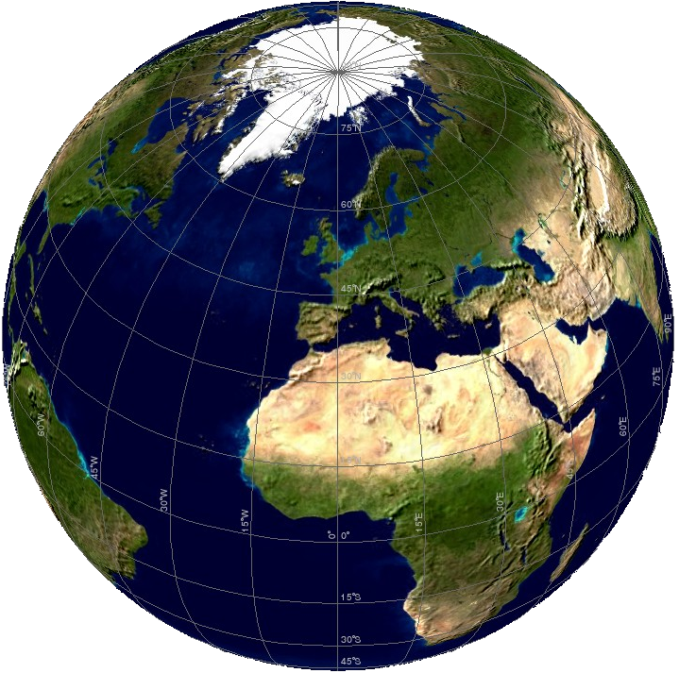


H.O.L.D.I.N
MGRS
API
PubSub

Slide 13
H.O.L.D.I.N: De ce ?
{
“motivații”:
[
“lipsa conexiunii globale
în cazuri dezastruoase”,
“localizarea victimelor”,
“fară puncte de centralizare”
]
}

Slide 14
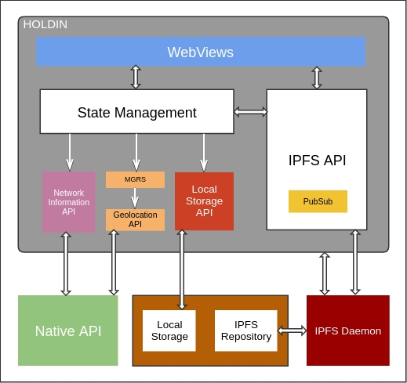
H.O.L.D.I.N: Cum funcționează ?
Cordova
Plugin
IPFS

Slide 15
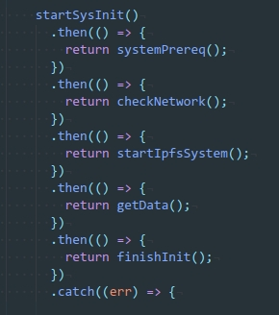
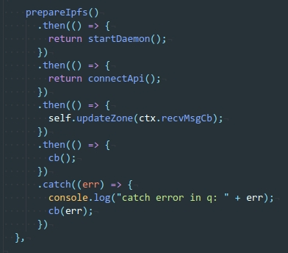
H.O.L.D.I.N: Cod relevant

Slide 16
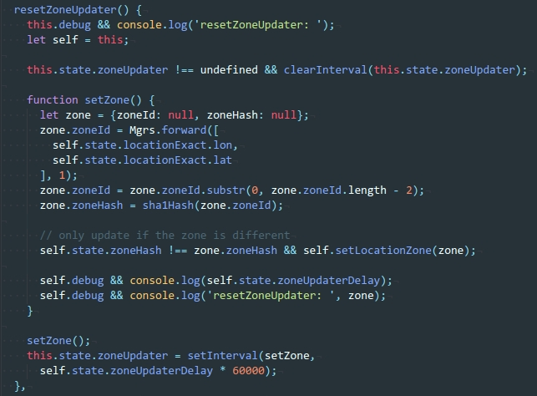
H.O.L.D.I.N: Cod relevant (cont.)

Slide 17
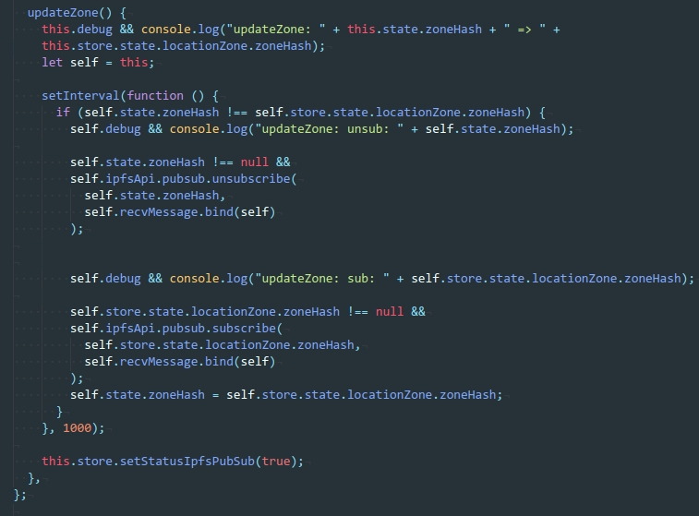
H.O.L.D.I.N: Cod relevant (cont.)

Slide 18

H.O.L.D.I.N: Demo

Slide 19
Concluzii
{
“viitor”:
[
“IPFS = o noua pădure distribuită de arbori Merkle ce va putea forma Webul permanent”,
“IPFS = suma tehnologiilor create și (probabil) ce vor fi create”,
“Un avans substanțial adus Internetului”
]
}

